Slide 1
Ограничения целостности
Хранимые процедуры
Триггеры

Slide 2
Ограничения целостности
на уровне колонки CHECK (…) в операторе CREATE TABLE.
на уровне таблицы CHECK (…) в операторе CREATE TABLE.
НА УРОВНЕ БАЗЫ ДАННЫХ
  Assertion (ограничение общего вида, утверждения).
  Trigger – последовательность команд, поставленная в соответствие определенному событию (операция модификации содержимого таблиц базы данных) и выполняемая в ответ на это событие.

Slide 3
Ограничения уровня схемы и триггеры
В стандарте SQL-92 предусмотрена возможность задания ограничений «общего вида», «утверждения» (assertions), позволяющих задать любое условие в формате, принятом для описания предложений WHERE.
Assertion — это булево выражение, задающее соотношение между атрибутами произвольных таблиц базы данных, значение которого при выполнении команд изменения БД, всегда должно быть TRUE.

Slide 4
ASSERTION
Объявляются с помощью конструкции, содержащей служебное слово CREATE.
Состоит из следующих частей:
  служебных слов CREATE ASSERTION;
  названия А ограничения;
  служебного слова CHECK;
  условия С, заключенного в круглые скобки.
  CREATE ASSERTION A CHECK (С) ;

Slide 5
ASSERTION
Условие С должно равняться значению TRUE В момент выполнения команды и обязано оставаться истинным и в дальнейшем;
Любая операция модификации базы данных, нарушающая условия, подлежит отмене.
Способы формирования ограничений CHECK уровня таблицы (оператор CREATE TABLE) и ограничений "общего вида" различаются.
Ограничение уровня таблицы может содержать атрибуты только того отношения, к схеме которого относится само ограничение.

Slide 6
ASSERTION
При создании ограничения «общего вида» подобных ограничений нет. В определении Assertion могут использоваться атрибуты любых отношений БД в выражении вида "select—from— Where".
Поскольку выражение в целом должно относиться к булеву типу, результат вычисления выражения некоторым образом агрегируется и приводится к единственной величине, способной принимать значения TRUE или FALSE.

Slide 7
Пример
Пусть требуется реализовать ограничение "общего вида", согласно которому лицо не может стать президентом киностудии, если оно не обладает совокупным годовым доходом в размере не менее 10 миллионов долларов
В ограничение вовлечены два отношения:
MovieExec(name, address, cert#, netWorth)
Studio(name, address, presC#).
Текст ограничения
CREATE ASSERTION RichPres
CHECK (NOT EXISTS
(SELECT *
FROM Studio, MovieExec
WHERE presC# = cert#
AND netWorth < 10 000 000
)
) ;

Slide 8
Альтернативы ASSERTION
Ограничение общего вида можно заменить парой ограничений CHECK уровня таблицы, объявленных в составе тех же отношений
CREATE TABLE Studio
( name CHAR(30) PRIMARY KEY,
address VARCHAR(255),
presC# INT REFERENCES MovieExec(cert#) ,
CHECK ( presC# NOT IN
(SELECT cert#
FROM MovieExec
WHERE netWorth < 10000000)
)
);

Slide 9
Аккуратность
Необходимо заметить, что ограничение, показанное выше, будет проверяться только при изменении содержимого "родного" отношения STUDIO.
Система не может выявить, например, такую ситуацию, когда значение компонента netWorth кортежа MovieExec с информацией о президенте какой-либо студии снижается и становится меньше заветных 10 миллионов долларов.
Чтобы получить решение, которое можно было бы считать полноценной альтернативой ограничению "общего вида", в составе отношения MovieExec надлежит объявить дополнительное ограничение CHECK, о том, что значение netWorth не должно быть меньше 10 000 000, если руководящее лицо является президентом какой-либо киностудии.
CREATE TABLE MovieExec
( name CHAR(30) PRIMARY KEY,
address VARCHAR(255),
cert# INT,
netWorth INT,
CHECK (cert# IN (SELECT presC#
FROM Studio )
AND
netWorth >= 10 000 000)
OR
(cert# NOT IN (SELECT presC#
FROM Studio))
) ;

Slide 10
Классификация ограничений по функциональным возможностям
Вид ограничения | Контекст объявления | Когда проверяется | Гарантии выполнения
Ограничение CHECK уровня атрибута | Объявление атрибута | При вставке кортежа или обновлении атрибута | Да, если не используются подзапросы
Ограничение CHECK уровня таблицы(кортежа) | Объявление схемы отношения | При вставке или обновлении кортежа | Да, если не используются подзапросы
Ограничение "общего вида" | Схема базы данных | При любой модификации одного из упомянутых отношений | Да

Slide 11
Хранимые процедуры
Хранимая процедура - это программа на процедурном расширении языка SQL, сохраняемая в базе данных в откомпилированном виде.
Хранение процедур в том же месте, где они исполняются, обеспечивает уменьшение трафика по сети данных и повышает общую производительность системы.
Применение хранимых процедур упрощает сопровождение программных комплексов и внесение изменений в них.

Slide 12
Синтаксис описания хранимых процедур
Создание новой и изменение имеющейся хранимой процедуры осуществляется с помощью следующей команды:
++─ CREATE ─┬──────────┬─ PROCEDURE ───┬───────┬─ процедура ──── +
└ OR REPLACE ┘ └─ схема. ─┘
+───┬────────────────────────────────────────────┬────── +
│ ┌───────────────── , ───────────────┐ │
└─ ( ─── аргумент ──┬──────────┬── тип_данных ─┴── ) ──┘
├─── IN ───┤
├─── OUT ───┤
└─── IN OUT ─┘
+─────┬─ IS ─┬─ тело_подпрограммы_pl/sql ─────────────────────────_x0011_
└─ AS ─┘
OR REPLACE заменяет процедуру, если она уже существует.
Используются следующие виды параметров:
  input (входной),
  output (выходной),
  input и output (входной и выходной)
  либо none (без параметров)

Slide 13
Хранимые процедуры. Пример.
EXEC SQL
CREATE PROCEDURE удалить_курс
(IN ид_студента CHAR (6),
IN ид_курса CHAR (6),
OUT строка_расшифровки CHAR (80))
BEGIN ATOMIC
DELETE FROM регистрационные_записи
WHERE студент = ид_студента
AND курс = ид_курса;
INSERT INTO расшифровка
VALUES ( ид_студента, CURRENT_DATE, ид_курса || ' удален' );
SET строка_расшифровки = ид_курса || ' удален';
END;
EXEC SQL /* Приложение на включающем языке */
CALL удалить_курс ( ... );

Slide 14
ТРИГГЕРЫ
Еще называют правилами
"событие—условие—действие"
(event—condition—action rules — ECA rules)
Отличаются от других ограничений, рассмотренных выше, в трех аспектах.
  Триггер "срабатывает" только при наступлении определенного события (event), описание которого содержится в тексте триггера.
  Вместо того чтобы сразу отвергнуть операцию, вызвавшую его срабатывание, триггер выполняет проверку условия (condition). Если результат проверки равен значению FALSE, работа триггера завершается.
  Если же условие, сформулированное в тексте триггера, справедливо, СУБД выполняет действие (action), поставленное в соответствие событию.

Slide 15
ТРИГГЕРЫ
К числу допустимых событий (Event) обычно относят операции INSERT, DELETE и UPDATE указанного отношения. Во многих СУБД "событием", на которое способен отреагировать триггер, разрешено считать и факт завершения транзакции.
Под действием (Action) понимается последовательность операций с базой данных, отвечающая логике определенного события
Триггеры определяются ТОЛЬКО на таблицах, не на VIEW
Тем не менее триггеры срабатывают, когда операции модификации исполняются из под VIEW

Slide 16
ТРИГГЕРЫ
Действие может выполняться либо до, либо после события триггера.
При выполнении действия триггер способен ссылаться как на прежние (old), так и на новые (new) значения компонентов кортежа, операция модификации которого рассматривается как событие, повлекшее срабатывание триггера.
События обновления данных могут быть ограничены операциями над отдельным компонентом или множеством компонентов.
Условие может задаваться с помощью предложения WHEN; действие выполняется при наступлении события и только в том случае, если в этот момент условие оставалось справедливым.
Действие может выполняться в одном из двух возможных режимов:
  один раз для каждого модифицируемого кортежа;
  единожды для всех кортежей, которые подверглись изменению при выполнении одной операции.

Slide 17
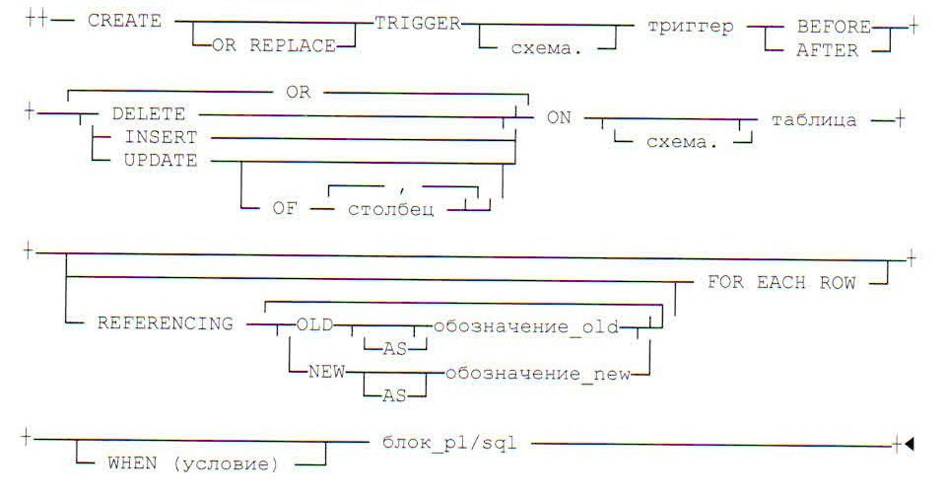
ТРИГГЕРЫ - синтаксис
CREATE TRIGGER ::=

Slide 18
Пример
Пусть необходимо создать триггер, реагирующий на событие обновления (UPDATE) компонента netWorth кортежа отношения «Руководители киностудий "
MovieExec(name, address, cert#, netWorth), где
Name – имя руководителя,
Address – адрес руководителя,
cert# – сертификационный номер руководителя ,
netWorth – чистый капитал (доходы-долги)
Триггер обязан воспрепятствовать любой попытке снижения текущего значения годового дохода руководящего лица

Slide 19
Пример
CREATE TRIGGER NetWorthTrigger
AFTER UPDATE OF netWorth ON MovieExec
REFERENCING
OLD ROW AS OldTuple,
NEW ROW AS NewTuple
FOR EACH ROW
WHEN (OldTuple.netWorth > NewTuple.netWorth)
UPDATE MovieExec
SET netWorth = OldTuple.netWorth
WHERE cert# = NewTuple.cert#;

Slide 20
Секция "действия"
В секции "действия" текста триггера разрешено использовать далеко не все команды SQL.
Например, нельзя применять команды
  управления транзакциями (подобные COMMIT и ROLLBACK),
  организации соединения между клиентом и сервером базы данных (скажем, CONNECT и DISCONNECT),
  создания (CREATE), изменения (ALTER) и удаления (DROP) элементов схемы,
  определения параметров сеанса (SET) и пр

Slide 21
Секция "действия"
Если событие триггера связано с операцией обновления (UPDATE), существует возможность адресовать варианты обновляемого кортежа, соответствующие состоянию базы данных до и после выполнения операции: с помощью предложений OLD ROW AS и NEW ROW AS кортежам могут быть присвоены имена
Если опустить предложение FOR EACH ROW, триггер уровня кортежа (row-level trigger)
"превратится" в триггер уровня команды (statement-level trigger).

Slide 22
Пример триггера
Предположим, что необходимо предотвратить возможность уменьшения среднего значения годового дохода руководящих лиц ниже отметки в $ 500 000.
К такому результату способна привести команда вставки в отношение
MovieExec(name, address, cert#, networth) нового кортежа, а также удаления любого существующего кортежа либо обновления его компонента networth.
CREATE TRIGGER AvgNetWorthTrigger
AFTER UPDATE OF netWorth ON MovieExec
REFERENCING
OLD TABLE AS OldStuff,
TABLE AS NewStuff
WHEN (500000 > (SELECT AVG(netWorth) FROM MovieExec))
BEGIN
DELETE FROM MovieExec
WHERE (name, address, cert#, netWorth) IN NewStuff;
INSERT INTO MovieExec
(SELECT * FROM OldStuff);
END;
В процессе выполнения команды UPDATE среднее значение дохода будет то падать ниже заданной границы, то возрастать, пока процедура обработки команды не завершится полностью.
Поэтому триггер обязан отреагировать на результат команды в целом (если, разумеется, условие триггера обратится в TRUE).

Slide 23
Ссылка на примеры
http://www.iselfschooling.com/Free_Oracle_Training/04_Advanced/03_Articles_3/03_Articles_2/lesson08.html

